Slide 1

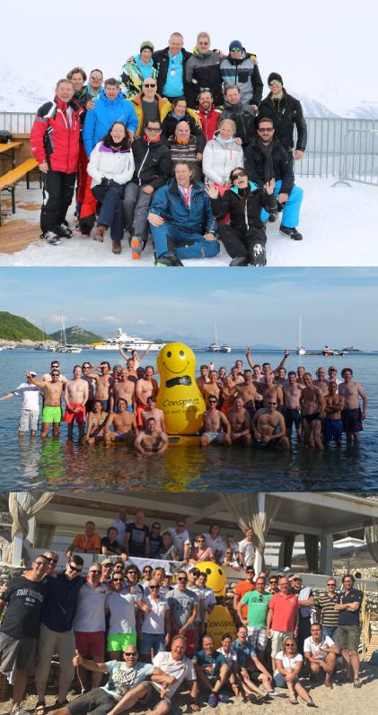

We gaan wat leuks vertellen
GraalVM
26 Augustus 2020

Slide 2

We gaan wat leuks vertellen
Agenda
Vandaag op de agenda
GraalVM
Voorbeelden
Native-image
Performance
Spring
Quarkus
Micronaut
Docker

Slide 3
GraalVM
Doel:
Verbeteren van de performance
Verminderen van startup tijd met native-image
Meer integratie met oracle database, java, javascript
Mogelijkheid om meerdere talen te draaien
Geschiedenis
Maxine Virtual Machine door Sun Microsystems
Doel was om de JVM te schrijven in Java ipv C++
Uiteindelijk is dat alleen met de compiler gedaan

Slide 4
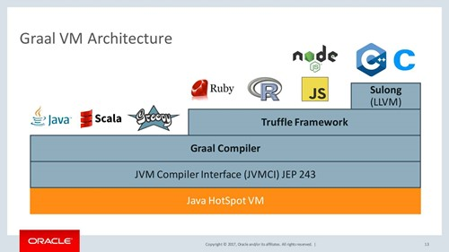
GraalVM
Graal
Graal compiler (geschreven in Java)
GraalVM
JVM
LLVM Runtime
Javascript Runtime
Truffle Language Implementation framework
native image
Polyglot
Javascript
Python
Ruby
C/C++ (LLVM)
R
Your language here

Slide 5
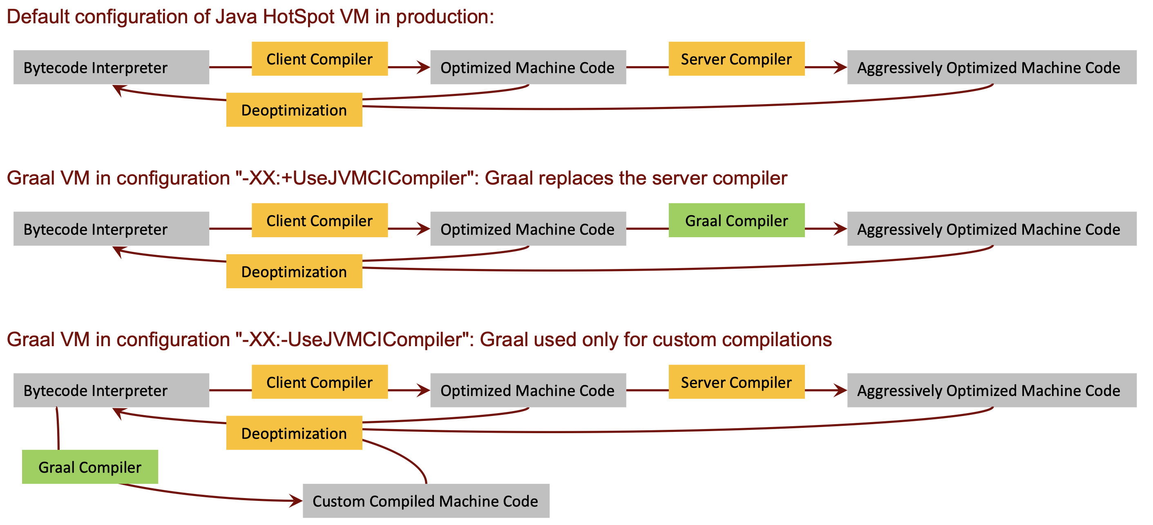
GraalVM

Slide 6
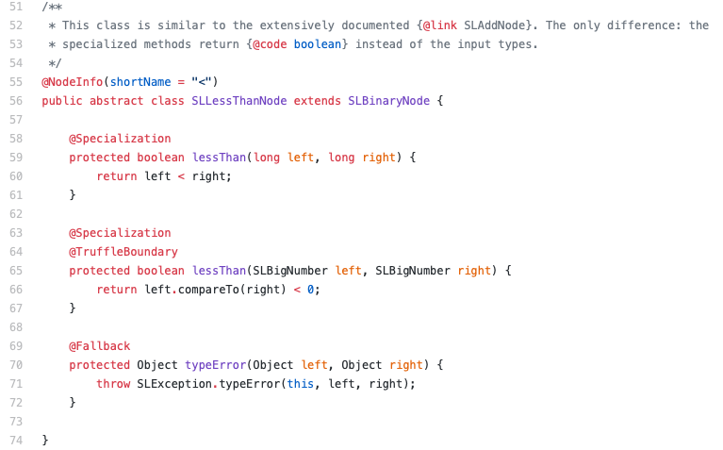
Truffle
Interpreter?
Compiler?
Beide!
Interpreter voor de taal geschreven in java (met het truffel framework)
Gecompileerd door de GraalVM JIT
Native-image support

Slide 7
Voorbeelden
Java
Javascript
Ruby
gu install ruby
Python
gu install python
C++ LVVM
gu install llvm-toolchain
Combineren van talen
jvisualvm

Slide 8
Native-image
Ahead of time compilatie naar machine code
Inclusief alle libraries -> grote binairy
Langere compilatie slag
Door AOT compilatie is reflectie een uitdaging
Werkt of niet
Of heeft speciale configuratie nodig.
Moet nog geinstalleerd worden: gu install native-image
Demo

Slide 9
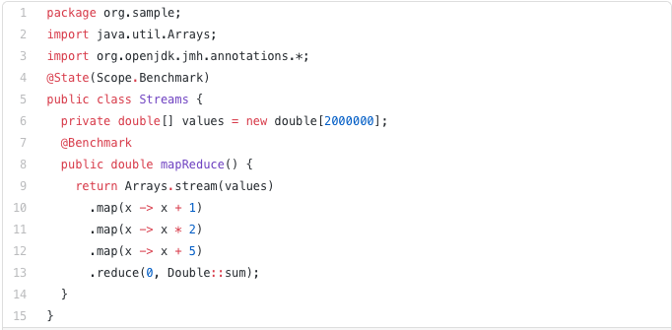
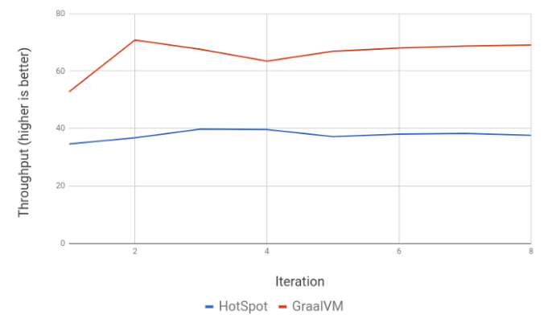
Performance - microbenchmarks

Slide 10
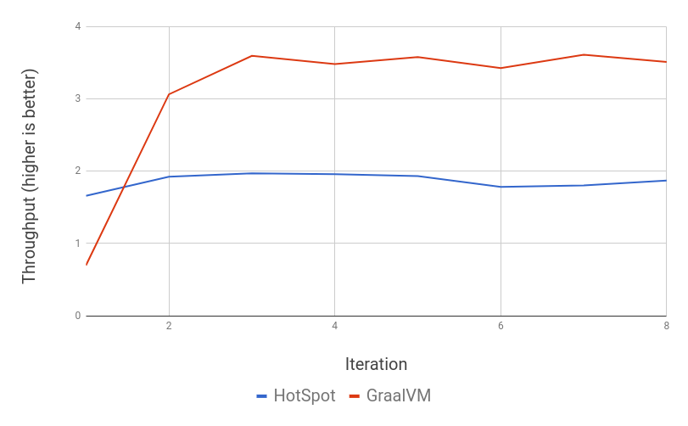
Performance – microbenchmarks 2
https://github.com/JosePaumard/jdk8-stream-rx-comparison/tree/master/src/main/java/org/paumard/jdk8/stream

Slide 11
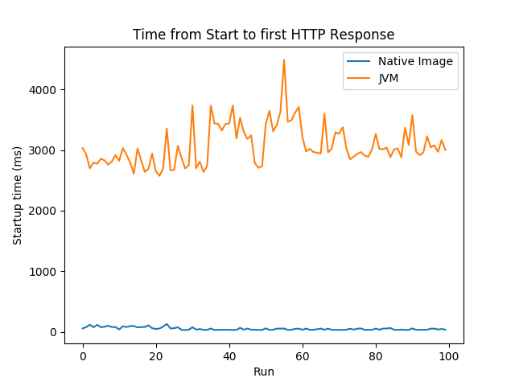
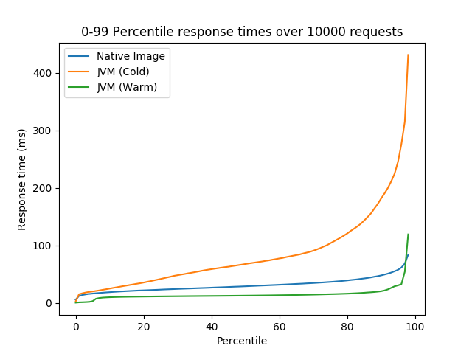
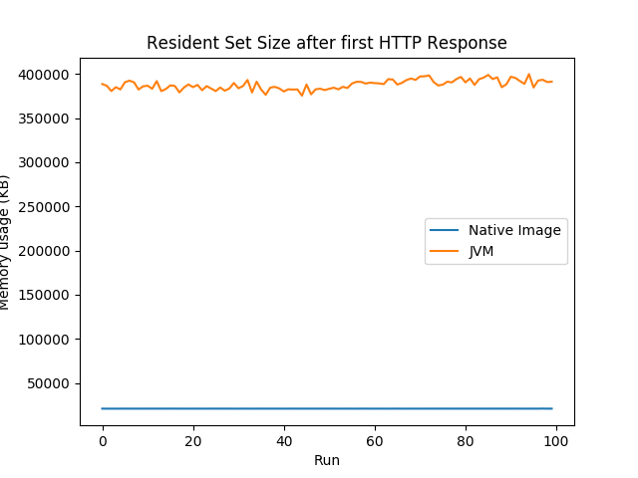
Performance – native-image

Slide 12
Spring
Haken en ogen
Extra dependency nodig
Speciale buildstappen
Bepaalde onderdelen werken nog niet
Lange compilatie tijd -> van 30 sec naar 6 minuten
Demo

Slide 13
Quarkus
DEMO

Slide 14
Micronaut
DEMO

Slide 15
Verder informatie
https://www.graalvm.org/docs/getting-started-with-graalvm/
https://github.com/graalvm/graalvm-demos
http://lafo.ssw.uni-linz.ac.at/papers/2017_PLDI_GraalTutorial.pdf
https://gist.github.com/smarr/d1f8f2101b5cc8e14e12
https://github.com/graalvm/simplelanguage
https://github.com/arnoutvw/graalvm-presentatie

Slide 16
Vragen?

